Slide 1
CJBB84
Morfologické varianty a dublety – korpus jako zdroj dat pro observace a generalizace
(variantní a dubletní koncovky v české substantivní flexi)

Slide 2
Substantivní flexe
Kmenový princip → rodový princip
Splývání rodových rozdílů v plurálu
Tvrdá/měkká flexe
Slovotvorné typy a zachování flektivních typů

Slide 3
Distribuce variantních koncovek v sg. maskulin neživotných
Genitiv [tag="N.IS2.*"]
Lokál [tag="N.IS6.*"] [tag="N.IP6.*"]
Vokativ [tag="N.IS5.*"]

Slide 4
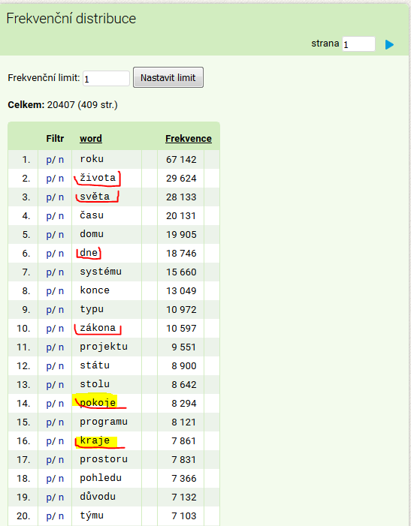
Genitiv [tag="N.IS2.*"]

Slide 5
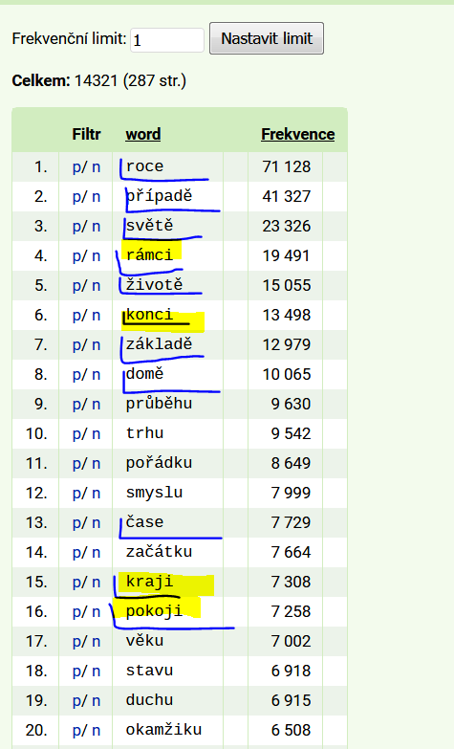
Lokál [tag="N.IS6.*"]

Slide 6
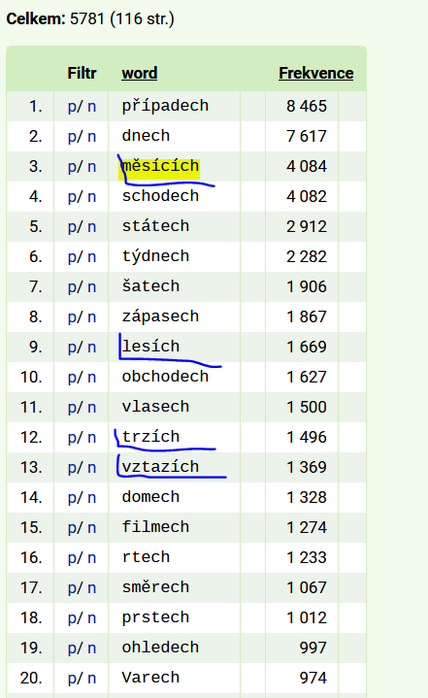
Lokál [tag="N.IP6.*"]

Slide 7
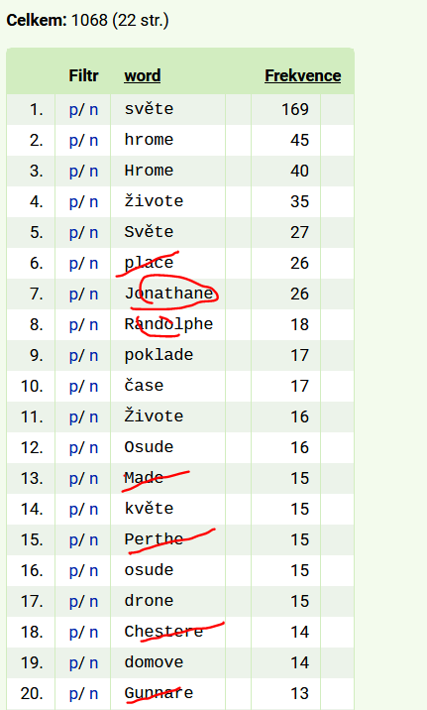
Vokativ [tag="N.IS5.*"]

Slide 8
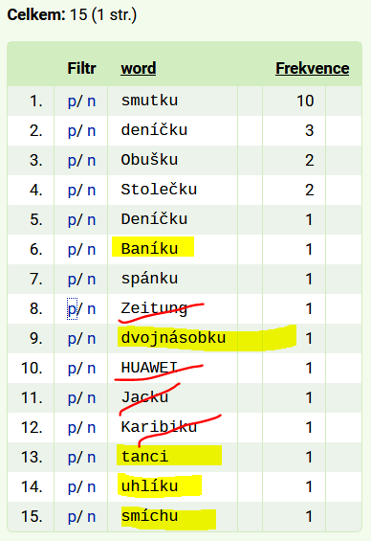
P-filtr [lc!=".*[eě]"]

Slide 9
Maskulina v plurálu
Je genitivní –ů univerzální?
Je dativní -ům univerzální?
Je instrumentálové –y/-i univerzální?
Existují v lokále jenom dvě varianty (-ích/-ech)?

Slide 10
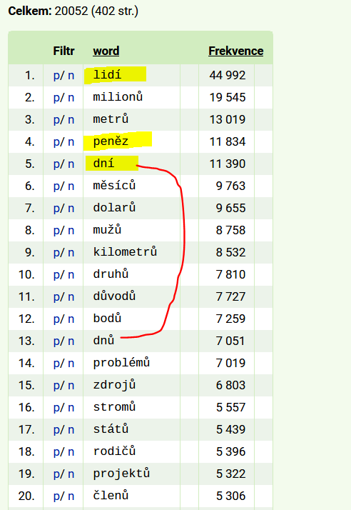
Genitiv [tag="N.[IM]P2.*"]

Slide 11
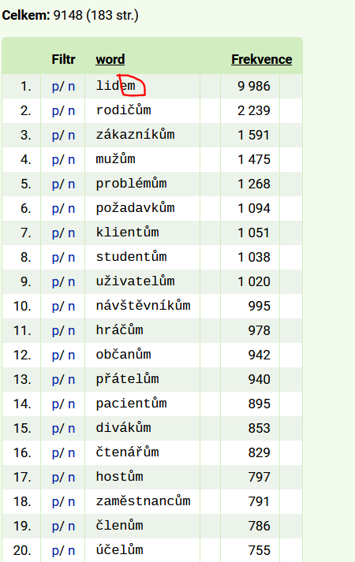
Dativ [tag="N.[IM]P3.*"]

Slide 12
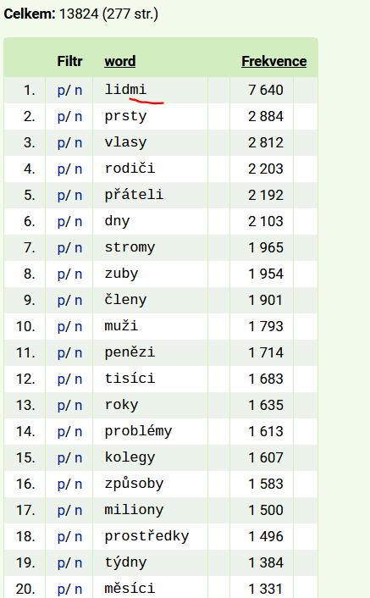
Instrumentál [tag="N.[IM]P7.*"]

Slide 13
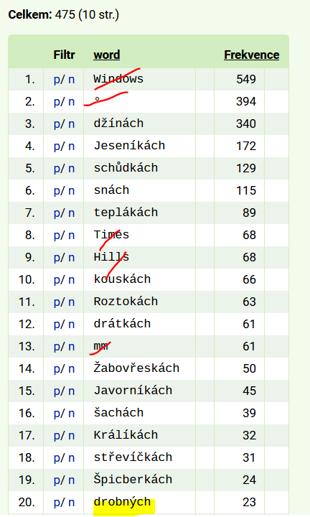
Lokál [tag="N.[IM]P6.*" & lc!=".*[eí]ch"]

Slide 14
Domácí úkol na 22. 11. 2017
Na základě pozorování korpusu předveďte konstrukci pravidla, podle něhož se řídí distribuce variantní koncovky (nulového morfu -0) v genitivu plurálu u feminin a neuter vzoru růže a moře vedle pravidelné koncovky –í růží/moří).
Na základě pozorování korpusu předveďte konstrukci pravidla, podle něhož se řídí distribuce variantní koncovky –é v nominativu plurálu maskulin životných.

